Slide 1
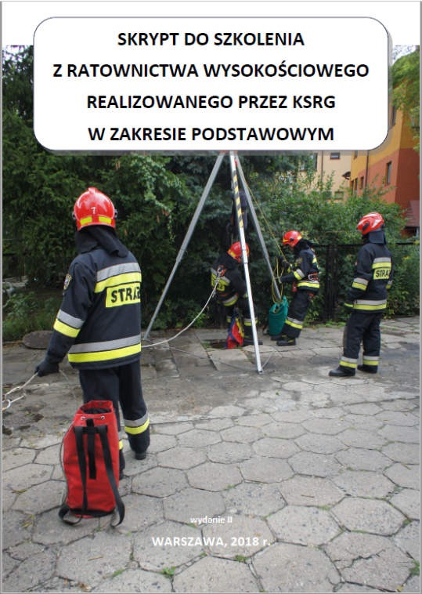
Szkolenie z ratownictwa wysokościowego realizowanego przez ksrg w zakresie podstawowym
Opracował: mł. bryg. mgr inż. Paweł Brunecki
Warszawa 2019 r.

Slide 2
Od autora
Poniższa prezentacja, jest odpowiedzią na potrzebę ujednolicenia przekazywanych treści na szkoleniu RWZP. Materiał w niej zawarty nieznacznie różni się od obecnych Zasad, Programu szkolenia i I wydania skryptu. Jednakże te różnice to zapowiedź, kierunek zmian w jakim ma podążać ta dziedzina ratownictwa. Prezentacja powstała na podstawie II wydania skryptu do RWZP (w trakcie podpisywania) – materiału zweryfikowanego przez środowisko „wysokościowe” i zaakceptowanego.
Liczę, że choć trochę odciąży Was ten materiał podczas trudnej roli, jaką jest szkolenie/doskonalenie środowiska strażackiego.
mł. bryg. Paweł Brunecki

Slide 3
Zasady organizacji ratownictwa wysokościowego w ksrg. Zakres działań podstawowych i obowiązujące przepisy w tym zakresie.
Temat 1.

Slide 4
Wprowadzenie
Ratownictwo wysokościowe jest to zespół czynności podjętych w celu ratowania ludzi, zwierząt i mienia oraz likwidacji miejscowych zagrożeń w miejscach i terenach trudnodostępnych, na wysokości i poniżej terenu z wykorzystaniem technik linowych i sprzętu specjalistycznego.
Ratownictwo wysokościowe realizuje się w ksrg w zakresie:
podstawowym,
specjalistycznym.
Notes:
Ratownictwo wysokościowe wspomaga działania związane z ratowaniem zagrożonego życia i zdrowia ludzi oraz zwierząt, mienia i środowiska, podczas gaszenia pożarów, ratownictwa medycznego, technicznego, chemicznego i ekologicznego oraz klęsk żywiołowych.

Slide 5
Przepisy regulujące organizację ratownictwa wysokościowego w ksrg
Zasady organizacji ratownictwa wysokościowego w krajowym systemie ratowniczo-gaśniczym – lipiec 2013 r. (w trakcie nowelizacji)
Program szkolenia z ratownictwa wysokościowego realizowanego przez ksrg w zakresie podstawowym – 23 stycznia 2015 r.
Program szkolenia dla kandydatów na młodszych ratowników wysokościowych ksrg – 22 kwietnia 2014 r.

Slide 6
Przepisy regulujące organizację ratownictwa wysokościowego w ksrg c.d.
Program szkolenia młodszych ratowników wysokościowych ksrg – 22 kwietnia 2014 r.
Program szkolenia ratowników wysokościowych ksrg – 22 kwietnia 2014 r.
Program szkolenia starszych ratowników wysokościowych ksrg – 22 kwietnia 2014 r.

Slide 7
Kto realizuje ratownictwo wysokościowe w zakresie podstawowym?
wszystkie jednostki ratowniczo-gaśnicze Państwowej Straży Pożarnej (JRG PSP),
jednostki ochrony przeciwpożarowej, w szczególności jednostki OSP, włączone do ksrg, które zadeklarowały gotowość operacyjną do realizacji tych zadań oraz spełniają standardy gotowości, wyszkolenia i wyposażenia,
Notes:
Przygotowanie do prowadzenia działań w zakresie podstawowym powinno przede wszystkim uwzględniać bezpieczeństwo ratowników jednostek dysponowanych w pierwszej kolejności lub prowadzących te działania samodzielnie.
Docelowo zdolność do podjęcia działań ratownictwa wysokościowego w zakresie podstawowym powinny posiadać wszystkie podmioty ksrg.

Slide 8
Kto realizuje ratownictwo wysokościowe w zakresie podstawowym c.d.?
inne podmioty ratownicze, które zadeklarowały gotowość operacyjną do realizacji tych zadań oraz spełniają standardy gotowości, wyszkolenia i wyposażenia na podstawie stosownych umów i porozumień.

Slide 9
Kto uzyskuje kwalifikacje do wykonywania zadań z zakresu ratownictwa wysokościowego na poziomie podstawowym?
strażacy jednostek ochrony przeciwpożarowej, z wyłączeniem OSP, w ramach kształcenia zawodowego,
strażacy jednostek ochrony przeciwpożarowej, którzy ukończyli szkolenie z ratownictwa wysokościowego realizowanego przez ksrg w zakresie podstawowym,
Notes:
Strażacy jednostek ochrony przeciwpożarowej, którzy nie ukończyli szkolenia z ratownictwa wysokościowego realizowanego przez ksrg w zakresie podstawowym, do czasu jego ukończenia, realizują zadania z ratownictwa wysokościowego w zakresie podstawowym zgodnie z posiadanymi kompetencjami.

Slide 10
Kto uzyskuje kwalifikacje do wykonywania zadań z zakresu ratownictwa wysokościowego na poziomie podstawowym c.d.?
strażacy jednostek ochrony przeciwpożarowej, którzy nie ukończyli szkolenia z ratownictwa wysokościowego realizowanego przez ksrg w zakresie podstawowym, ale zrealizowali je w ramach doskonalenia zawodowego w jednostkach ratowniczo-gaśniczych,
pozostali ratownicy w ramach szkoleń specjalistycznych.

Slide 11
Standard wyposażenia jednostek ochrony przeciwpożarowej w zakresie podstawowym
Lp. | Nazwa wyposażenia | Liczba
1. | Worek typu „jaskiniowego” | 2
2. | Lina alpinistyczna statyczna 50 m | 1
3. | Lina alpinistyczna statyczna 25 m | 2
4. | Taśma szyta min. 120 cm* | 10
5. | Karabinki zakręcane stalowe HMS (duży prześwit)** | 15
6. | Bloczek ratowniczy podwójny | 2
7. | Szelki bezpieczeństwa z pasem biodrowym/uprząż asekuracyjna*** | 3
8. | Przyrząd zjazdowy z automatyczną blokadą (np.: Petzl I’D) | 1
9. | Lonża regulowana | 3
10. | Uprząż ewakuacyjna/ratownicza/trójkąt ewakuacyjny | 1
11. | Trójnóg ratowniczy **** | 1
Notes:
* Taśma poliamidowa o wytrzymałości min. 25 kN, szyta, spełniająca wymogi normy PN-EN 795 B,
** Umożliwiający właściwą współpracę z węzłem „półwyblinka”, zalecany prześwit > 24 mm,
*** Spełniające normy PN-EN 361, PN-EN 358, PN-EN 813,
**** Jeden na powiat, przewidziany do transportu min. dwóch osób.

Slide 12
Jakie zadania realizowane są w ramach ratownictwa wysokościowego w zakresie podstawowym?
Dotarcie ratownika w dół.
Dotarcie ratownika na wysokość.
Działania ratownika ograniczające pole pracy.
Zabezpieczenie poszkodowanego przed upadkiem z wykorzystaniem liny, pętli do asekuracji i uprzęży ewakuacyjnej.
Ewakuacja osób, zwierząt i mienia.
Notes:
Ad. 1. Dotarcie ratownika w dół poprzez:
a) zejście z asekuracją,
b) opuszczenie z asekuracją,
c) zjazd z asekuracją,
d) wykorzystanie drabin pożarniczych i podnośników.
Ad. 2. Dotarcie ratownika na wysokość z wykorzystaniem:
a) drabin pożarniczych i podnośników,
b) wejścia z asekuracją górną,
c) dostępnych stałych zabezpieczeń np.: wózki, drabiny z koszem asekuracyjnym lub ze spocznikami.
Ad. 3. Działania ratownika ograniczające pole pracy poprzez:
a) zastosowanie środków do pracy w podparciu,
b) zastosowanie środków ograniczających poruszanie się.
Ad. 5. Ewakuacja osób, zwierząt i mienia poprzez:
a) wyciąganie z asekuracją,
b) opuszczanie z asekuracją,
c) wyprowadzenie lub zejście z asekuracją.

Slide 13
Jakie zadania realizowane są w ramach ratownictwa wysokościowego w zakresie podstawowym c. d.?
Zakres czynności ratowniczych z poziomu podstawowego może być rozszerzony o wybrane czynności ratownicze wynikające ze specyfiki zagrożeń występujących na danym obszarze chronionym.

Slide 14
Zasady współdziałania w zakresie ratownictwa wysokościowego
Ratownictwo wysokościowe w zakresie podstawowym w ksrg organizuje właściwy terytorialnie komendant powiatowy lub miejski PSP, uwzględniając współpracę z: OSP, najbliższą SGRW, a także innymi podmiotami ratowniczymi i służbami w oparciu o umowy i porozumienia.

Slide 15
Zasady dysponowania i współdziałania ze Specjalistycznymi Grupami Ratownictwa Wysokościowego (SGRW)
Zasady dysponowania jednostek przygotowanych do podjęcia działań ratownictwa wysokościowego zawarte są w planach ratowniczych powiatu/miasta.
Notes:
Do czasu przybycia SGRW wykonuje się prace zabezpieczające i przygotowujące teren do działań specjalistycznych. Po przybyciu SGRW, zastępy strażaków po przeszkoleniu podstawowym mogą być wykorzystywane w miarę potrzeb i w zakresie podstawowym do działań związanych z ratownictwem wysokościowym.
O działaniach SGRW poza granicami kraju decyduje Komendant Główny Państwowej Straży Pożarnej.

Slide 16
Zasady dysponowania i współdziałania ze Specjalistycznymi Grupami Ratownictwa Wysokościowego (SGRW) c. d.
SGRW dysponują do działań ratowniczych:
właściwe stanowisko kierowania komendanta powiatowego/miejskiego PSP – na teren powiatu (miasta),
właściwe stanowisko kierowania komendanta wojewódzkiego PSP – na teren województwa,
stanowisko kierowania komendanta głównego PSP – na teren kraju.

Slide 17
Zasady BHP podczas działań ratownictwa wysokościowego
Rozporządzenie Ministra Spraw Wewnętrznych i Administracji z dnia 16 września 2008 r. w sprawie szczegółowych warunków bezpieczeństwa i higieny służby strażaków Państwowej Straży Pożarnej.
A przede wszystkim: § 37, § 40 – 41, § 86 – 91.
Notes:
Wymagania bezpieczeństwa i higieny służby
§ 37 wobec organizatorów i uczestników ćwiczeń lub szkolenia (dział IV rozdział 1)
§ 40-41 podczas ćwiczeń lub szkolenia na wysokości i poniżej poziomu terenu (dział IV rozdział 2)
§ 86-91 podczas prowadzenia czynności ratowniczych na wysokości oraz poniżej poziomu terenu (dział V rozdział 10)

Slide 18
Zasady BHP podczas działań ratownictwa wysokościowego c.d.
W zakresie podstawowym opuszczanie, wyciąganie oraz zjazd (działania ratownicze) wykonywane są techniką dwóch lin.
Prowadzenie działań w zakresie podstawowym odbywa się poprzez ograniczenie pola pracy.
Podczas działań ratowniczych należy kierować się zdrowym rozsądkiem.
Rutyna to najgorszy doradca!
Notes:
Technika dwóch lin – dwa niezależne punkty zabezpieczenia dla ratownika (lina robocza i lina asekuracyjna).
Ograniczenie pola pracy – tj. uniemożliwienie wystąpienia upadku poprzez zastosowanie środków zabezpieczających.

Slide 19
Metryka prezentacji
Data powstania pierwowzoru: 11.05.2019 r.
Data ostatniej aktualizacji: 27.06.2019 r.
Bieżący numer wersji: 1
Autor: mł. bryg. Paweł Brunecki

Slide 20
Od autora
Niniejszym zezwalam każdemu z użytkowników na dokonywanie zmian w treściach prezentacji. Jednocześnie mam ogromną prośbę o przesyłanie do mnie Waszych pomysłów dotyczących ulepszeń przedmiotowego materiału na adres pbrunecki@kgpsp.gov.pl. Może proponowane zmiany będą na tyle istotne, iż zostanie przygotowana kolejna wersja prezentacji.
W przypadku przesyłania fotografii, rysunków czy szkiców proszę ich autorów o równoczesne wyrażenie zgody na wykorzystanie ich materiałów do kolejnej publikacji.
Razem możemy więcej.
mł. bryg. Paweł Brunecki

